Slide 1
মাল্টিমিডিয়া শ্রেনিতে স্বাগতম

Slide 2
পরিচিতি
শ্রেণীঃ ৮ম
বিষয়ঃ তথ্য ও যোগাযোগ প্রযুক্তি
অধ্যায়-৫
পাঠ- ৬৯
সাদিয়া আফরিন
সহকারী শিক্ষিকা( আই.সি.টি)
দৌলতপুর বহুমূথী উচ্চ বিদ্যালয়
বেলকুচি,সিরাজগঞ্জ ।
01726502038
safrinmadha@gmail.com

Slide 3
নিচের ছবিগুলো ভালভাবে লক্ষ্য কর ।
বার্তা

Slide 4
আজকের পাঠ
E-
Mail

Slide 5
এই পাঠ শেষে শিক্ষার্থীরা..
শিক্ষনফল
ইমেইল খোলার নিয়ম বর্ণনা করতে পারবে
ই-মেইল কী বলতে পারবে্।
ইমেইল খোলার নিয়ম বর্ণনা করতে পারবে

Slide 7
ই-মেইল: কমপিউটার নেটওয়ার্কিং প্রক্রিয়ায় বিভিন্ন ধরনের তথ্যাবলী আদান- প্রদানের প্রক্রিয়াকেই ই-মেইল বলে|
এসো আমরা ই-মেইল জানার আগে ইমেইল ও জি-মেইল সম্পর্কে ভালভাবে জেনে নেই ।
ই-মেইল: কমপিউটার নেটওয়ার্কিং প্রক্রিয়ায় বিভিন্ন ধরনের তথ্যাবলী আদান- প্রদানের প্রক্রিয়াকেই ই-মেইল বলে|
ই-মেইল, এছাড়াও ইলেক্ট্রনিক মেইল নামে পরিচিত, যোগাযোগের একটি ফর্ম যা কম্পিউটারের মাধ্যমে বার্তা পাঠানো ।
জিমেইল হ'ল গুগল দ্বারা নির্মিত একটি ইমেল পরিষেবা যা কোন ডোমেইন এর মাধ্যমে প্রদান করা হয়। ডোমেইন অর্থ স্থান বা ঠিকানা ।

Slide 8
একক কাজ
ই-মেইল কী ? তা নিজ নিজ খাতায় লিখ।

Slide 9
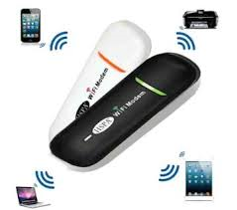
নিচের ছবিগুলো থেকে ভালভাবে যেনে নেই
লেপটপ
মডেম
ইমেল খোলার জন্য কম্পিউটার ও মডেমের প্রয়োজন হয়, এ ছাড়াও মোবাইল ফোনের মাধ্যমেও ইমেল খোলা যায়।

Slide 10
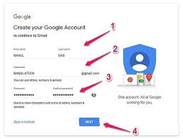
ইমেইল ঠিকানা খোলা :
ইন্টারনেট সংযুক্তের মাধ্যমে প্রথমেই সেবাদাতা সাইটি বেছেনিব যেমন – ইয়াহু - মেইল, জি-মেইল, হট-মেইল ইত্যাদি যে কোন একটা । তারপর নতুন ইমেইল খোলার জন্য সাইন আপ বা
নিবন্ধন করতে হবে । তারপর ফর্মপুরনের মাধ্যমে ID ও Password এর গোপনিয়তা রাখতে হবে।

Slide 11
জোড়ায় কাজ:
কি কি ডিভাইস এর মাধ্যমে ইমেইল খোলা যায় ? প্রতি দুইজনে -একজনের খাতায় লিখ।

Slide 12
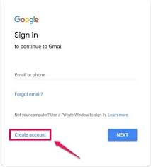
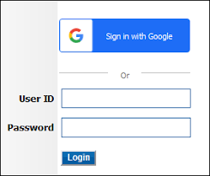
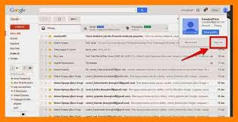
ইমেইল পাঠানোর পদ্ধতি
ইমেইল পাঠানোর পদ্ধতি

Slide 13
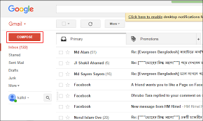
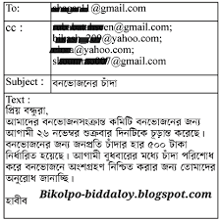
ইমেইল পাঠানোর নিয়ম :
প্রথমে যে ডোমেন এ তোমার ইমেইল খুলছো তা Open করে সাইন ইন করে তার পর User ID & Password দিলে Compost select করে প্রয়োজনীয় তথ্য দিয়ে Sent করতে হবে।

Slide 14
ইমেইল পাঠানোর নিয়ম উপস্থাপন কর ।
দলীয় কাজ:
ইমেইল পাঠানোর নিয়ম প্রতি দল থেকে একজন করে উপস্থাপন কর ।

Slide 15
ইমেইল পাঠানোর পদ্ধতি
মূল্যায়ন
ইমেইল কী ?
(ক) ইমারজেন্সি মেইল (খ) ইলেকট্রিকাল মেইল (গ)ইঞ্জিনিয়ারিং মেইল (ঘ)ইলেকট্রনিক মেইল
বাংলা সার্চ ইঞ্জিন কোনটি ?
(ক) রিং (খ) গুগল (গ) ইয়াহু  (ঘ ) পিপিলিকা
ইমেল পাসওয়ার্ড কত থেকে কত ডিজিটের মধ্যে থাকবে?
(ক)৬থেকে ৩২ ডিজিট (খ) ৮থেকে ৩২ ডিজিট (গ) ৯থেকে ৩২ ডিজিট (ঘ) ১০থেকে ৩২ ডিজিট

Slide 16
ইমেইল পাঠানোর পদ্ধতি
বাড়ীর কাজ
ইমেইল পাঠানোর পদ্ধতি বাড়ি থেকে লিখে নিয়ে আসবে।

